Slide 1
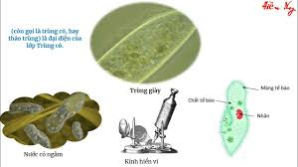
BÀI 30
NGUYÊN SINH VẬT

Slide 2
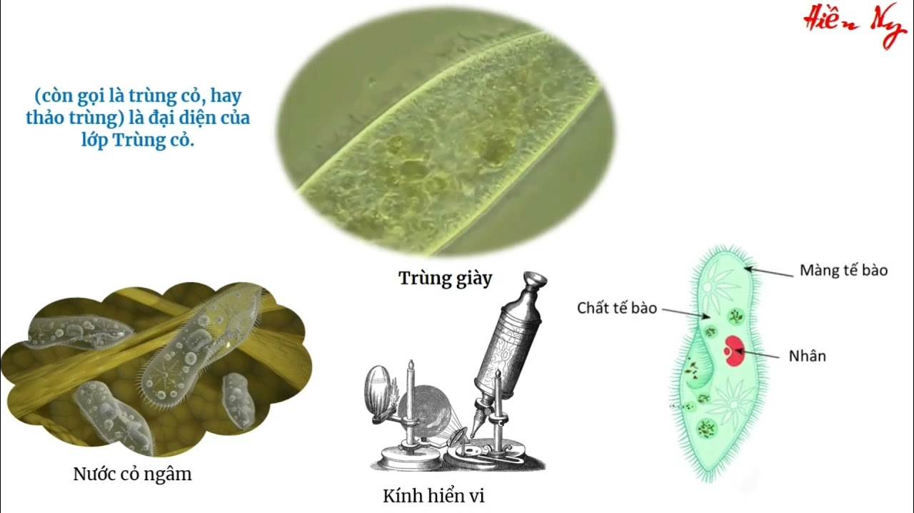
BÀI 30. NGUYÊN SINH VẬT
1. Em có nhận xét gì về hình dạng, môi trường sống của NSV?
2. NSV có điểm gì khác biệt so với vi khuẩn và virus?
3. Trình bày lợi ích của NSV trong tự nhiên và đối với con người.

Slide 3
BÀI 30. NGUYÊN SINH VẬT
4. Nêu tác hại của nguyên sinh vật. Đề ra cách phòng tránh. Dựa vào những thông tin về bệnh sốt rét và bệnh kiết lị mà em đã học, hãy hoàn thành bảng sau:

Slide 4
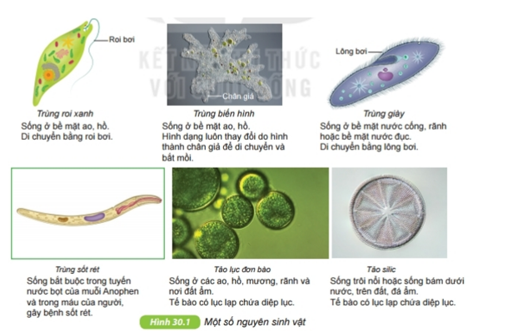
BÀI 30. NGUYÊN SINH VẬT
I. Đa dạng nguyên sinh vật
- Đa số đơn bào, nhân thực, có kích thước hiển vi. Một số có cấu tạo đa bào.
- Có nhiều hình dạng khác nhau.
- Các môi trường sống:
+ Sống tự do (chủ yếu là những nơi có nước hoặc độ ẩm cao)
+ Sống kí sinh bắt buộc

Slide 5
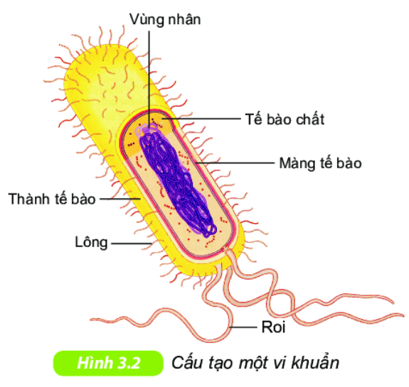
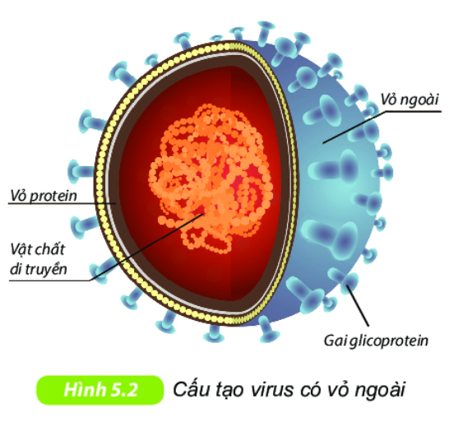
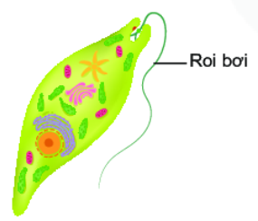
Vi khuẩn
Vi rút
NSV

Slide 6
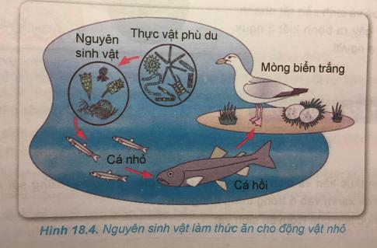
BÀI 30. NGUYÊN SINH VẬT
III. Vai trò của nguyên sinh vật
1. Vai trò trong tự nhiên
- Cung cấp oxy cho các động vật dưới nước
- Là nguồn thức ăn cho các động vật.
- Một số nguyên sinh vật sống cộng sinh tạo nên mối quan hệ cần thiết cho sự sống của các loài động vật khác.

Slide 7
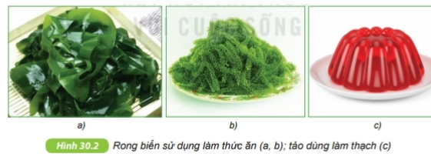
BÀI 30. NGUYÊN SINH VẬT
III. Vai trò của nguyên sinh vật
1. Vai trò trong tự nhiên
2. Vai trò đối với con người
- Một số tảo có giá trị dinh dưỡng cao được chế biến thành thực phẩm chức năng
- Nhiều loại rong biển được con người dùng làm thức ăn hoặc dùng trong chế biến thực phẩm.
- Ngoài ra, chúng còn được sử dụng trong sản xuất chất dẻo, chất khử mùi, sơn, chất cách điện, cách nhiệt,…
- Một số nguyên sinh vật có vai trò quan trọng trong các hệ thống xử lí nước thải và chỉ thị độ sạch của môi trường nước.

Slide 9
BÀI 30. NGUYÊN SINH VẬT
III. Vai trò của nguyên sinh vật
1. Vai trò trong tự nhiên
2. Vai trò đối với con người
- Một số tảo có giá trị dinh dưỡng cao được chế biến thành thực phẩm chức năng
- Nhiều loại rong biển được con người dùng làm thức ăn hoặc dùng trong chế biến thực phẩm.
- Ngoài ra, chúng còn được sử dụng trong sản xuất chất dẻo, chất khử mùi, sơn, chất cách điện, cách nhiệt,…
- Một số nguyên sinh vật có vai trò quan trọng trong các hệ thống xử lí nước thải và chỉ thị độ sạch của môi trường nước.

Slide 10
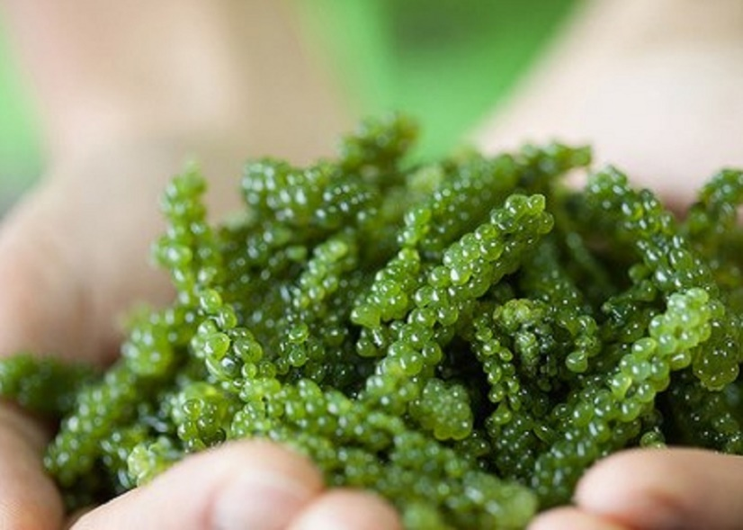
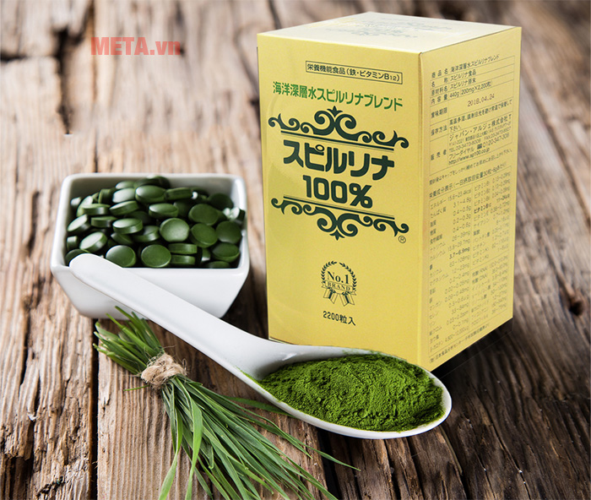
Tảo xoắn (spirulina)
Dinh dưỡng đa dạng
Chống oxy hóa và chống viêm
Giảm Cholesteron có hại
Chống ung thư
……
Notes:
Thi củng cố https://khoahoc.vietjack.com/thi-online/1000-bai-tap-trac-nghiem-khoa-hoc-tu-nhien-lop-6-chuong-7-da-dang-the-gioi-song-bo-ket-noi-tri-thuc/68476

Slide 11
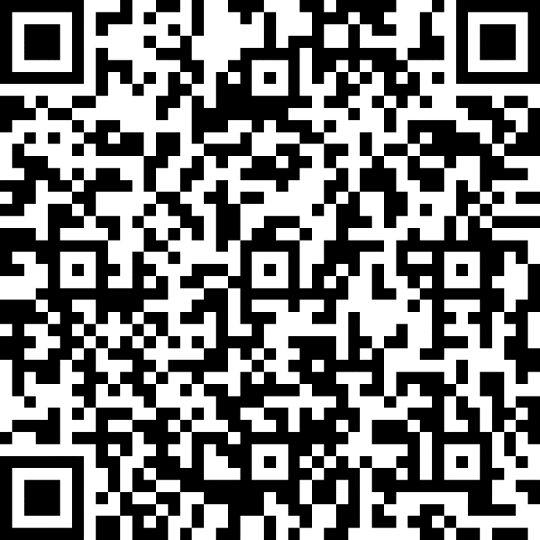
3. CỦNG CỐ
Thiết kế sơ đồ tư duy tổng kết bài học
SỬ DỤNG SMART PHONE ĐỂ QUÉT MÃ QR

Slide 12
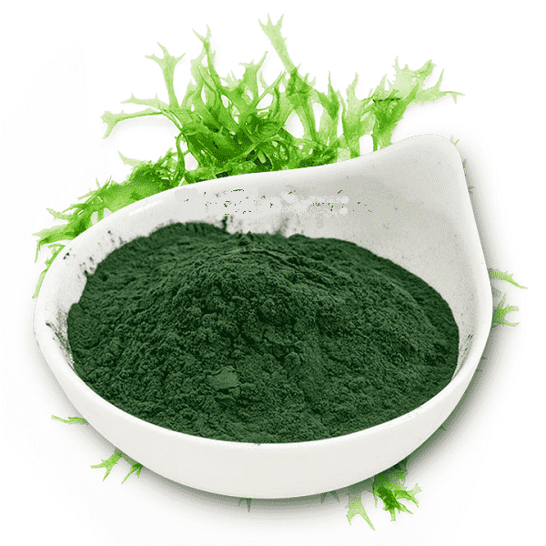
PHA CHẾ “TRÀ SỮA” TỪ TẢO XOẮN
Thực hành theo nhóm 3 HS
B1. Lấy 2 thìa bột cho vào cốc nước ấm. Sau đó khuấy lên.
B2. Cho thêm sữa tươi/sữa đặc (độ ngọt tùy sở thích) và khuấy lên.
B3. Cho thêm chút đá vào để thưởng thức

